Slide 1
УЧИМ БУКВЫ
БУКВА Ч
Бойкова Оксана Владимировна, учитель начальных классов МОУ СОШ №1 г. Конаково Тверской обл.

Slide 2
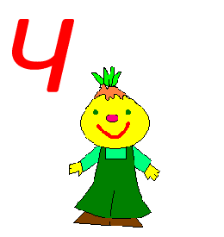
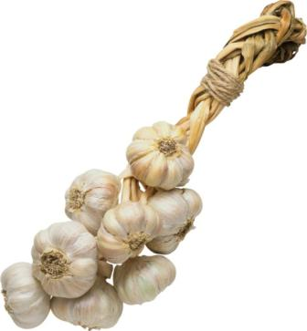
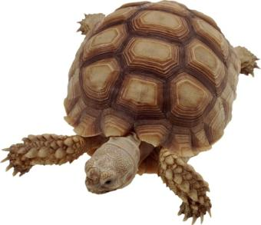
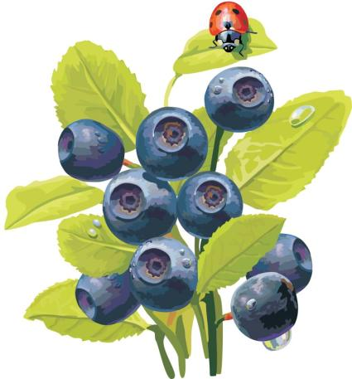
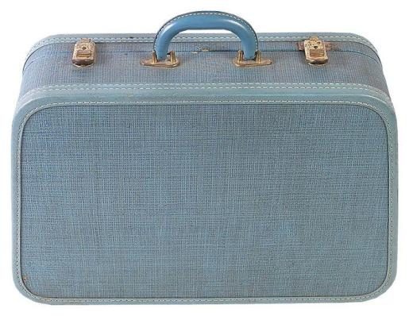
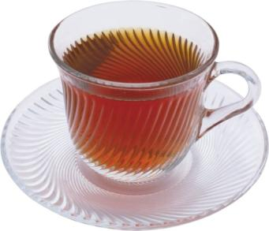

Slide 3
Ч
Ч
Ч

Slide 4
Чч

Slide 5
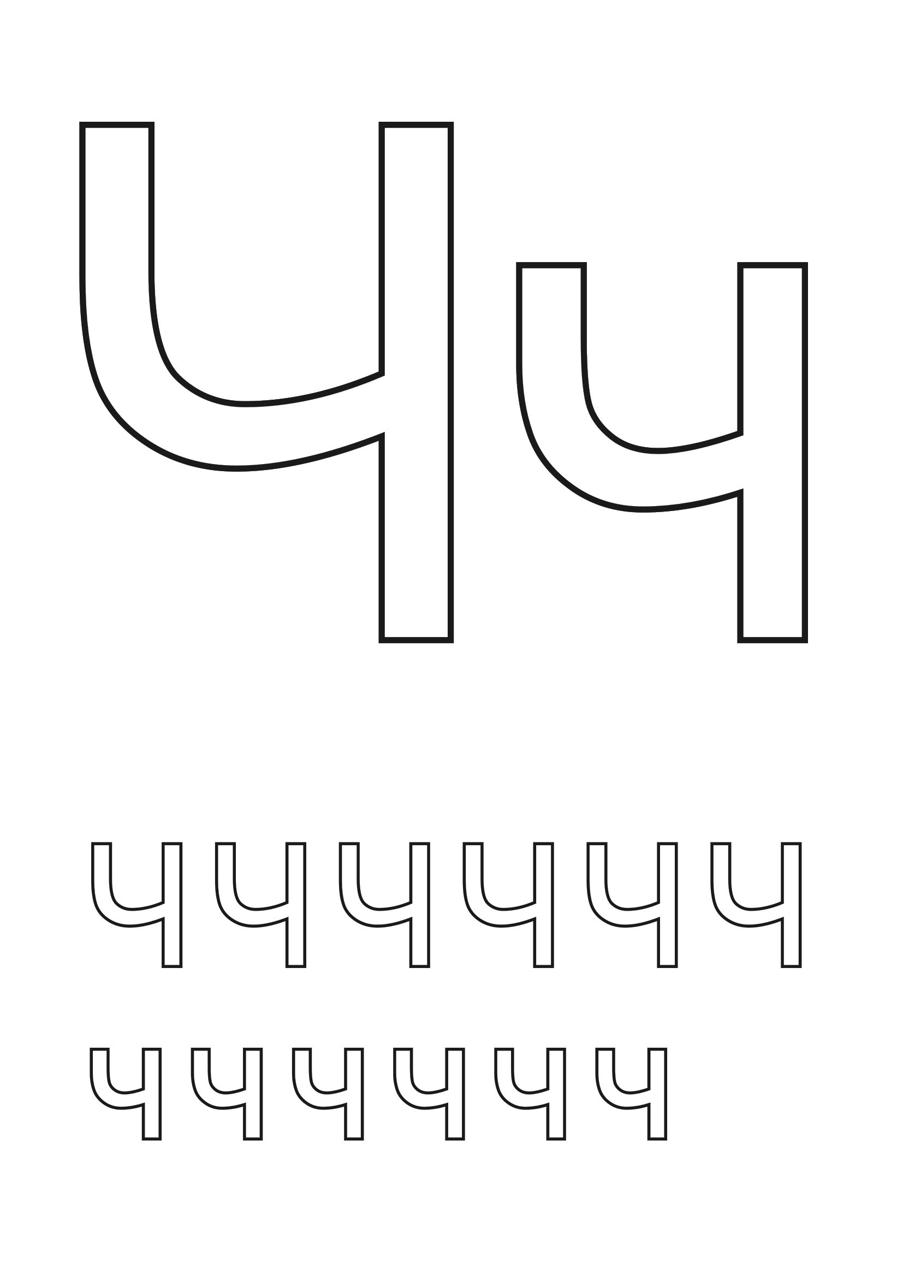
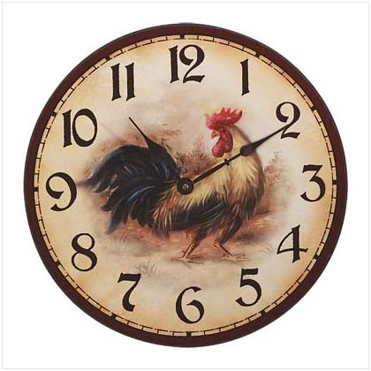
Часы идут: тик-так, тик-так,
Идут они для нас,
Чтоб знать могли мы все тотчас,
Который нынче час.
РАСПЕЧАТАТЬ

Slide 9
www.worldtales.info/aroundworld/ - лучи солнца
www.solnet.ee/sol/019/a_125.html - буква ч чиполлино
http://www.razvitierebenka.com/2010/03/blog-post_22.html - буквы
http://www.raskraska.com/raskraski/270/8.html - раскраска
www.liveinternet.ru/showjournal....3D707720 - ключи
www.stroymart.com.ua/ru/publicat...s/21498/ - кирпичи
www.scoolkor.ru/ - кабинет врача
www.vip.312.kg/%3Fcat%3D259 – ча-ча-ча
www.community.livejournal.com/kyky_r...828.html – дети танцуют
www.foto.mail.ru/mail/golybka11.11/3...007.html – танцуют дети
www.mrsk-1.ru/news/corporate/pap...3/page8/ - танцуют дети
www.kvc-kos.ru/shkola.html - дети танцуют
www.larisa-studio.ru/ - дети танцуют
www.spb.kp.ru/daily/24015.5/87290/
www.otvetin.ru/goroskopgadezo/5242-c...sne.html – доктор
www.u-mama.ru/read/article.php%3...d%3D4818 – ребёнок читает
www.liveinternet.ru/showjournal....d%3D4596 – девочка
www.zastavki.com/rus/People/Chil...2775.htm - дети
www.vsg-prazdnik.ru/artist/show/ - чечётка
www.blogs.mail.ru/mail/alevtinaserov...E69.html – чечётка
www.foodsmarket.info/news/conten...ups%3D35 –чай
http://www.solnet.ee/sol/019/a_011.html - стихотворение о часах
www.auntsharonsattic.com/store//...c7f23628 - часы
www.babyblog.ru/user/Abrikosik/917147 - буквы
http://rusedu.ru/detail_4447.html - презентация «Письменные буквы русского алфавита», автор – Чулихина Е. А.
www.lenagold.ru - чайник, чашка, черепаха, чемодан, черника, чеснок
http://filmiki.arjlover.net/ - мультфильм
http://clipartcorel.narod.ru/index.html - рамка
Аудиофайл для ролика взят с сайта http://alphabook.ru

